Slide 1
Hands on CLIL
Realschule Bayern
29. Januar 2025 – Miriam Puireux

Slide 2
Hands on CLIL – ARTS
AGENDA
Teaser – bilinguale Schnupperstunde in der 6. Jahrgangsstufe
1.1 warm up and group up methods
1.2 SEE – THINK – WONDER (part 1)
1.3 Meet the painter MIRO via Hörverstehen ( AI unterstützt: Text ChatGPT/ TWEE und Audio elevenlabs.io / naturalspeaker.com)
1.4 praktischer Teil
1.5 Reflektion zur TeaserStunde
Hands on CLIL – Scaffolding und Einstiege für weitere Klassenstufen
2.1 Dictogloss – am Beispiel des Miro Texts – year 7
2.2. SEE – THINK – WONDER (part 2)
2.2.1 Stundenbeispiel “ Forced perspective“
Material – AI – Websites
3.1 toteach.ai
3.2 picture to text
3.3 artyfactory
3.4 Architektur / Bildanalyse
3.5 rechtliche Hinweise zur Nutzung von AI im Unterricht
4. Fragen, Wünsche, Anregungen
Notes:
A) Grundlagen der Bewertung von Schreiben
B) Ausgangsbasis Entwicklungsprozess
Neuerungen
Bewertungskriterien
Begleitmaterialien
c) Praxisteil: schreiben – bewerten – auswerten (Google Statistik Tool)
D) Gelegenheit zu Fragen und Gesprächen

Slide 3
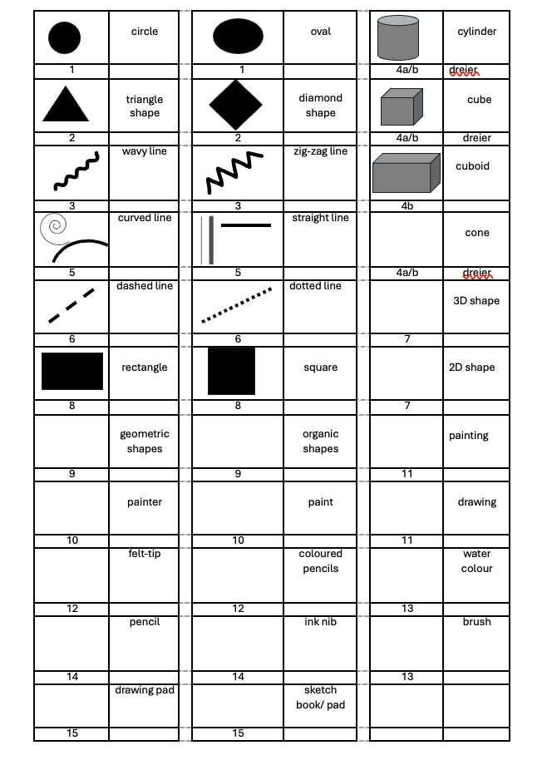
Hands on CLIL – ARTS
Teaser – bilinguale Schnupperstunde in der 6. Jahrgangsstufe
Teaser – bilinguale Schnupperstunde in der 6. Jahrgangsstufe
1.1 warm up – group up
"Find your match“ – Einstieg und Scaffolding
Jeder Schüler ein Bild mit Begriff
Paarsuche – mehrere Optionen möglich
Erklären warum ihr „ein Paar seid“
VORTEIL?
Begriffe werden eingeführt
Paare gebildet
Lines / Shapes / Forms / Expressions
Urheberrechtlich geschützte Bilder wurden entfernt
Notes:
A) Grundlagen der Bewertung von Schreiben
B) Ausgangsbasis Entwicklungsprozess
Neuerungen
Bewertungskriterien
Begleitmaterialien
c) Praxisteil: schreiben – bewerten – auswerten (Google Statistik Tool)
D) Gelegenheit zu Fragen und Gesprächen

Slide 4
Hands on CLIL - ARTS
Teaser – bilinguale Schnupperstunde in der 6. Jahrgangsstufe
Teaser – bilinguale Schnupperstunde in der 6. Jahrgangsstufe
1.2. Bildanalyse via SEE – THINK – WONDER
Applying new vocabulary – WS “pair up“ on display (austeilen, via Beamer…)
Zwei Bilder von Miro – SEE What do you see?
Only what you really can SEE!
NOT what you think you can see
(colours / shapes / lines …)
Bild: The Beautiful Bird Revealing the Unknown to a Pair of Lovers (from the Constellation series)
Oder auch jedes andere von der “Constellation Serie”
Bild: Le carnaval d’Arlequin

Slide 5
Hands on CLIL - ARTS
Teaser – bilinguale Schnupperstunde in der 6. Jahrgangsstufe
Teaser – bilinguale Schnupperstunde in der 6. Jahrgangsstufe
1.2 Bildanalyse via SEE – THINK – WONDER
passt mein Begriff zu dem Bild? Warum?
THINK - What do you think is going on?
Weiter zur Gruppenbildung – some more thinking to be done
SCAFFOLDING & PROMPS
What is going on in the picture?
I think I see a …. (ballon, table, child)
I think this is a … (room, a party, a lollipop)
I think there are … (people, women)

Slide 6
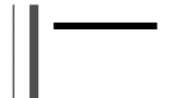
Hands on CLIL - ARTS
Teaser – bilinguale Schnupperstunde in der 6. Jahrgangsstufe
Teaser – bilinguale Schnupperstunde in der 6. Jahrgangsstufe
1.2 Bildanalyse via SEE – THINK – WONDER
What else can I see/spot? (Gruppenbildung, Anwenden der neuen Wörter - part 2)
lines
2. 2D-shapes
3. 3D-shapes (sechs Bilder von dreidimensionalen Formen)
& types of shapes
4. Painting (sechs Bilder von Pinseln, Farbstiften, Kreiden, Farbkasten etc.)
5. drawing (sechs Bilder von Federn, Tusche, Bleistiften, Skizzenheft etc.)
Bilder urheberrechtlich geschützt

Slide 7
Hands on CLIL – ARTS
Teaser – bilinguale Schnupperstunde in der 6. Jahrgangsstufe
Teaser – bilinguale Schnupperstunde in der 6. Jahrgangsstufe
1.2. Bildanalyse via SEE – THINK – WONDER
What does it make you wonder?
SCAFFOLDING
Who made this painting?
When did the painter paint it?
Is it an old painting? Is it modern?
What does the painter want to say / show with this painting?

Slide 8
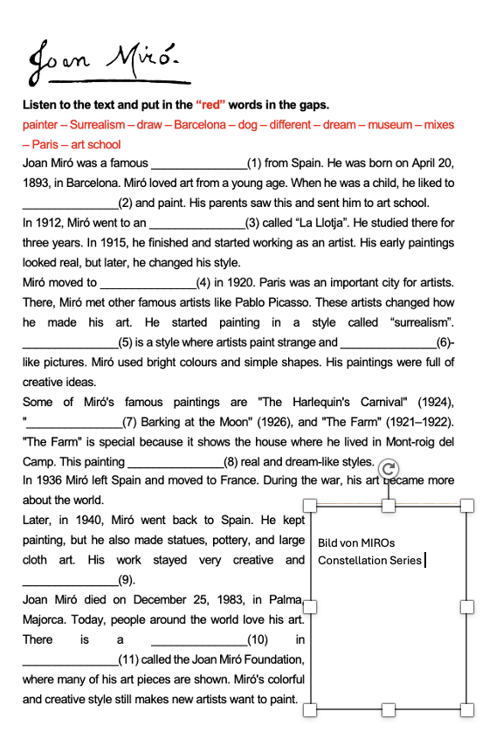
Hands on CLIL – ARTS
Teaser – bilinguale Schnupperstunde in der 6. Jahrgangsstufe
Teaser – bilinguale Schnupperstunde in der 6. Jahrgangsstufe
1.3 Aufgaben zu Hörverstehenstext „Meet the painter MIRO“
Kurzer Hörtext mit Lücken
(generiert mit GPT und elevenlabs)
Notes:
WEitere Möglichkeiten Statt Lückentext - heute gern der Podcast - dies als wahrscheinliches Thema der Fachtagung ...am

Slide 9
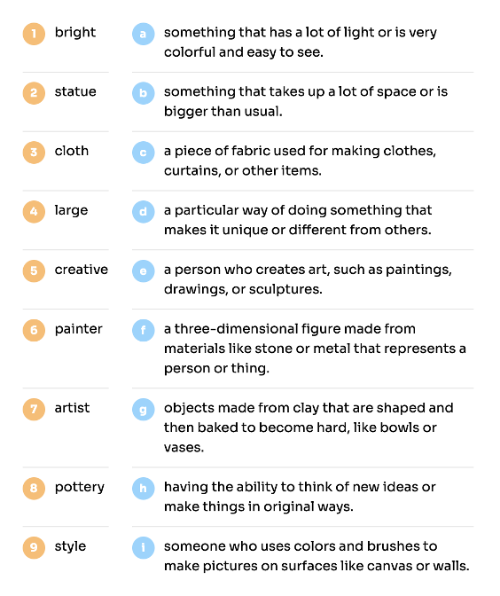
Hands on CLIL – ARTS
Teaser – bilinguale Schnupperstunde in der 6. Jahrgangsstufe
Teaser – bilinguale Schnupperstunde in der 6. Jahrgangsstufe
1.3 Aufgaben zu Hörverstehenstext „Meet the painter MIRO“
Kurze Begriffklärung – Rückseite AB
Partnerarbeit / Gruppen
Auflösen / Besprechen

Slide 10
Hands on CLIL – ARTS
Teaser – bilinguale Schnupperstunde in der 6. Jahrgangsstufe
Teaser – bilinguale Schnupperstunde in der 6. Jahrgangsstufe
1.4 praktischer Teil – paint like MIRó
Format A4 – A3
Malmittel: kombiniert (Filzer, Holzstifte, Fineliner, Wasserfarben für den Hintergrund, Tusche…)
Mögliche Themen: „me and my friends“ – „a day at the beach“ – “playing is fun“
Vorgehensweise: lasierend den Hintergrund mit Wasserfarbe gestalten
während des Trocknens: überlegen/üben von Bildaufbau/Figuren etc. evtl. typische Features nochmals ansprechen

Slide 11
Hands on CLIL – ARTS
Teaser – bilinguale Schnupperstunde in der 6. Jahrgangsstufe
Teaser – bilinguale Schnupperstunde in der 6. Jahrgangsstufe
1.5 REFLEKTION
Mögliche andere Künstler statt Miró? (Bilder von Kandinsky)
Wo sehen Sie Schwierigkeiten?
Wann / Wie könnte eine „TeaserStunde“ organisiert werden?
Könnte diese Stunde auch als Teil des Vorkurses verwendet werden?
Wie könnte man weiter machen?
Bilder urheberrechtlich geschützt

Slide 12
2. Hands on CLIL – Scaffolding und Einstiege für weitere Klassenstufen
2.1 Text zu Sprache: elevenlabs / naturalspeaker
Beispiel: Dictogloss „MIRO“
Prompts
Where / When was he born, did he die?
People / artists he met / knew?
Things he painted / did?
What kind of art did he make ? What does it look like?
Hands on CLIL – Scaffolding und Einstiege für weitere Klassenstufen
Joan Miró: A Famous Painter
Joan Miró was a famous painter from Spain. He was born on April 20, 1893, in Barcelona. Miró loved art from a young age. When he was a child, he liked to draw and paint. His parents saw this and sent him to art school.
In 1912, Miró went to an art school caled “La Llotja”. He studied there for three years. In 1915, he finished and started working as an artist. His early paintings looked real, but later, he changed his style.
Miró moved to Paris in 1920. Paris was an important city for artists. There, Miró met other famous artists like Pablo Picasso. These artists changed how he made his art. He started painting in a style called “surrealism”. Surrealism is a style where artists paint strange and dream-like pictures. Miró used bright colours and simple shapes. His paintings were full of creative ideas…

Slide 13
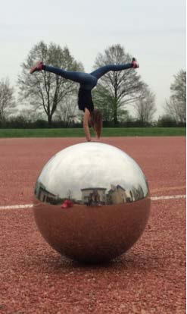
Hands on CLIL & ARTS
2. Hands on CLIL – Scaffolding und Einstiege für weitere Klassenstufen
2.2 See – think – wonder (part 2)
Bildbeispiel: Forced Perspective
Hands on CLIL – Scaffolding und Einstiege für weitere Klassenstufen
1. SEE
What do you see? – only say what you REALLY can SEE
2. THINK
What do you think? – give you opinion on what you see?
I think this picture… (is an illusion)
I think there is …(a trick to it)
I don’t think the girl …. (is really balancing on top of the silver ball)
3. WONDER
I wonder how to take a picture like that?
I wonder if this is a computer animation?
Bild urheberrechtlich geschütze Schülerarbeit

Slide 14
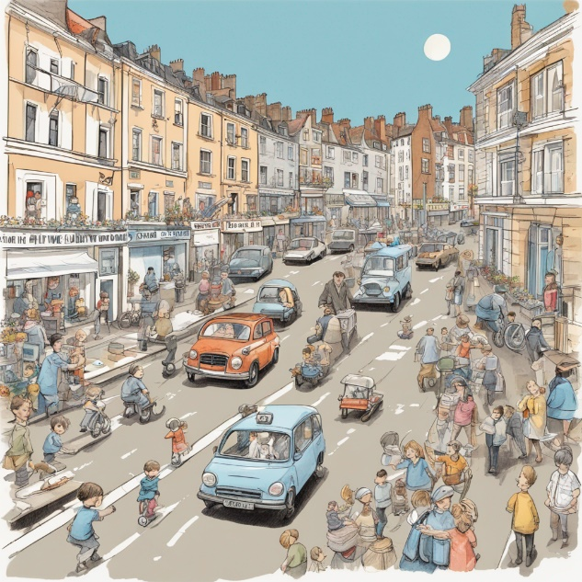
2. Hands on CLIL – Scaffolding und Einstiege für weitere Klassenstufen
2.2.1 Stunde - Einstieg / Scaffolding / warm-up:
Hands on CLIL – Scaffolding und Einstiege für weitere Klassenstufen
Wiederholung von Prepositionen evtl. mit Kim’s game:
Wiederholung perspective-spezifischen Vokabulars mit Kahoot / pairing up game (siehe Miro Stunde) oder…
Two Truths and a Lie – via WORKSHEET
AI created picture via StableDiffusionXL

Slide 15
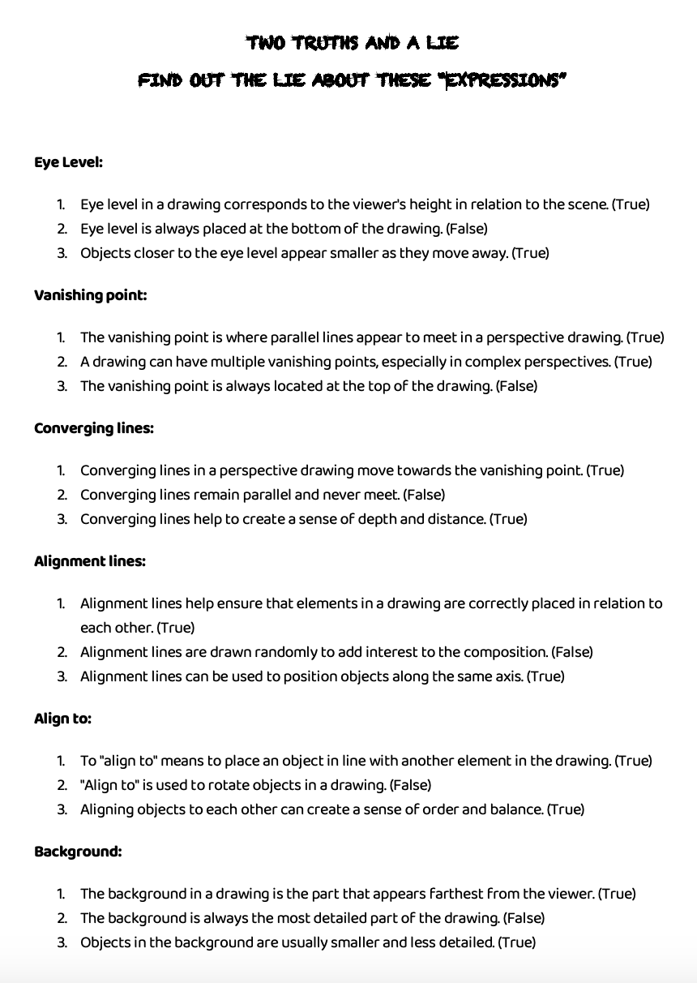
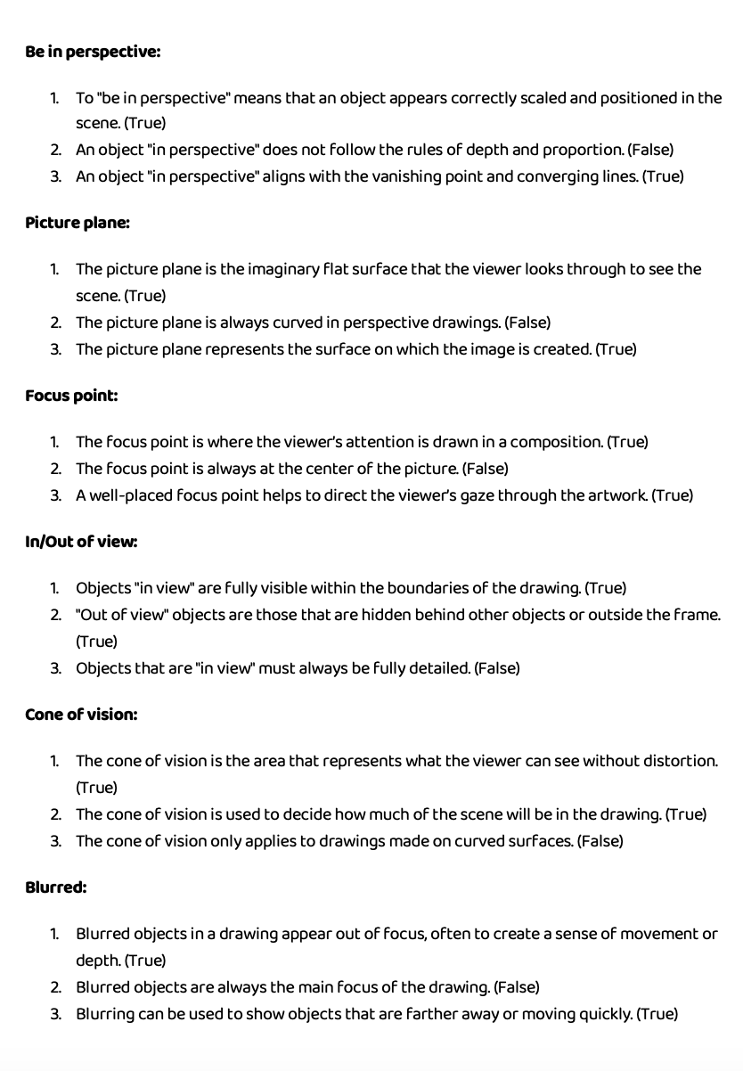
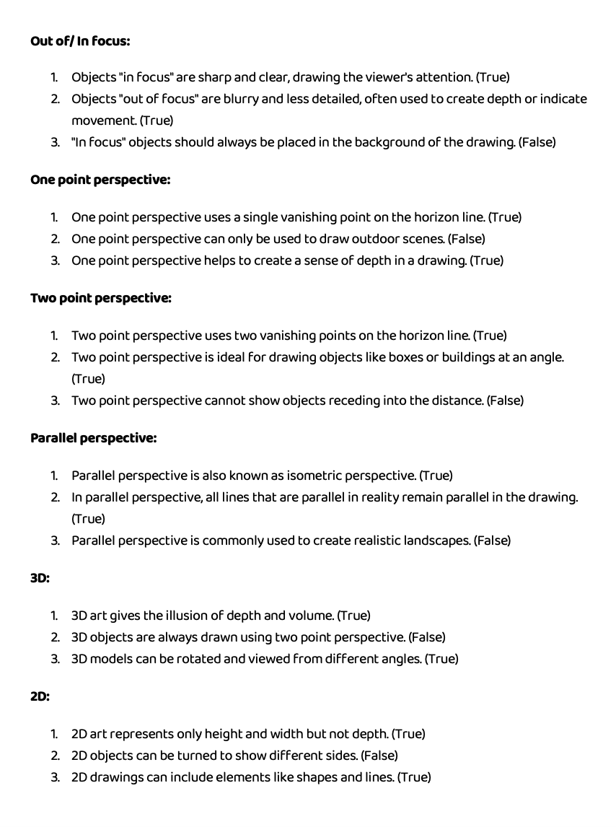
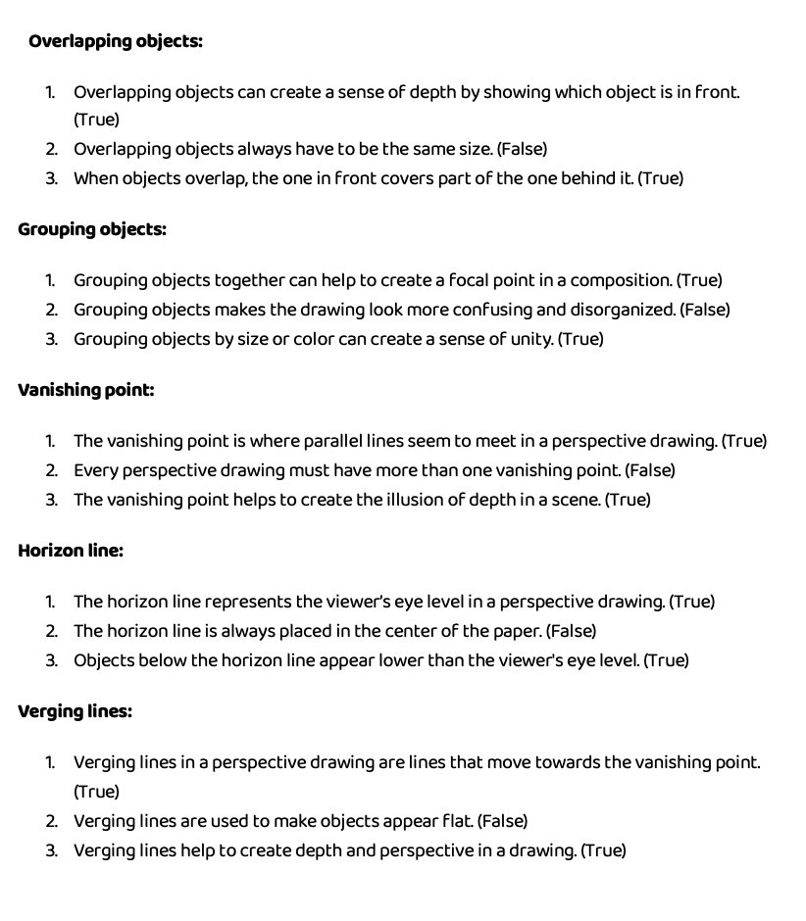
2. Hands on CLIL – Scaffolding und Einstiege für weitere Klassenstufen
2.2.1 Stunde - Einstieg / Scaffolding / warm-up:
Hands on CLIL – Scaffolding und Einstiege für weitere Klassenstufen

Slide 16
Hands on CLIL & ARTS
2. Hands on CLIL – Scaffolding und Einstiege für weitere Klassenstufen
2.2.2 Worksheet mit Arbeitsauftrag und „assessment criteria“
Hands on CLIL – Scaffolding und Einstiege für weitere Klassenstufen
Stundenverlauf “in a nutshell”
Gruppenbildung
Objekt Auswahl
Brainstorm
Ausprobieren – zu Beachten!!!
Mehrere Fotos - bestes via ??? Schicken
Reflektion: Schwierigkeiten / Happy Accidents / neue Ideen
Gallery walk / Ausstellung etc

Slide 17
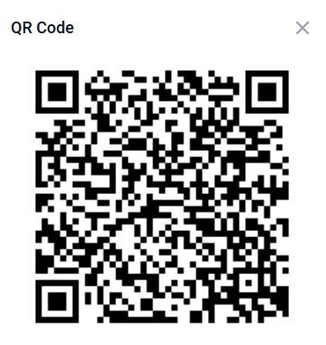
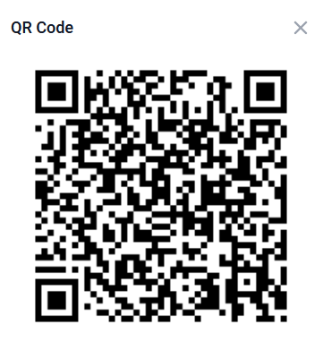
Hands on CLIL & AI Geography
3. Material – AI - Websites
3.1 to teach.ai - AI
Partner von fobizz
kostenpflichtig
Beispiel: ein interaktives Arbeitsblatt zu einem Youtube Video erstellen lassen
Kann für jeglichen Inhalt genutzt werden (Beispiel aus Geography bilingual – von Stephanie Hartl) - schauen Sie sich kurz um!

Slide 18
Hands on CLIL & AI Geography
Hands on CLIL – Webpages
3.2 picturetotext.info - Website
Sehr gut für Texte aus Büchern / webpage screen shots / jpeg und mehr
Umwandlung in Word möglich
Zur Weiterbearbeitung / Arbeitsblatterstellung mit anderen AI s
Kann für jeglichen Inhalt genutzt werden
3.3 artyfactory- Website
Stunden mit Templates zur Differenzierung
Texte für Einstieg können über AI vereinfacht und in Arbeitsblätter umgewandelt werden
© Artyfactory

Slide 19
Hands on CLIL & AI Geography
Hands on CLIL – Stundenbeispiel mit Artyfactory website
3.3 artyfactory- Website
EINSTIEG ppt – kurz in Bildern
3.3 artyfactory- Website
Beispiel POP Art - year 9
Bilder von Roy Lichtenstein – Keith Haring - Andy Warhol. Sowohl Fotos der Künstler, als auch typische Werke
Bild urheberrechtlich geschützt

Slide 20
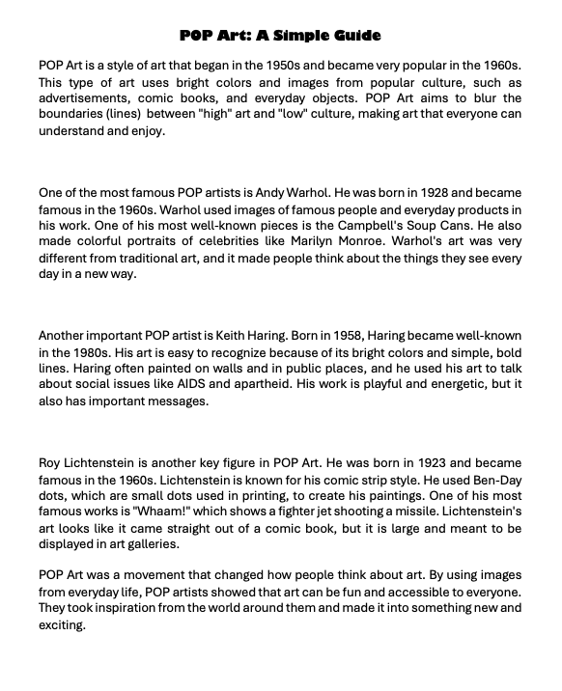
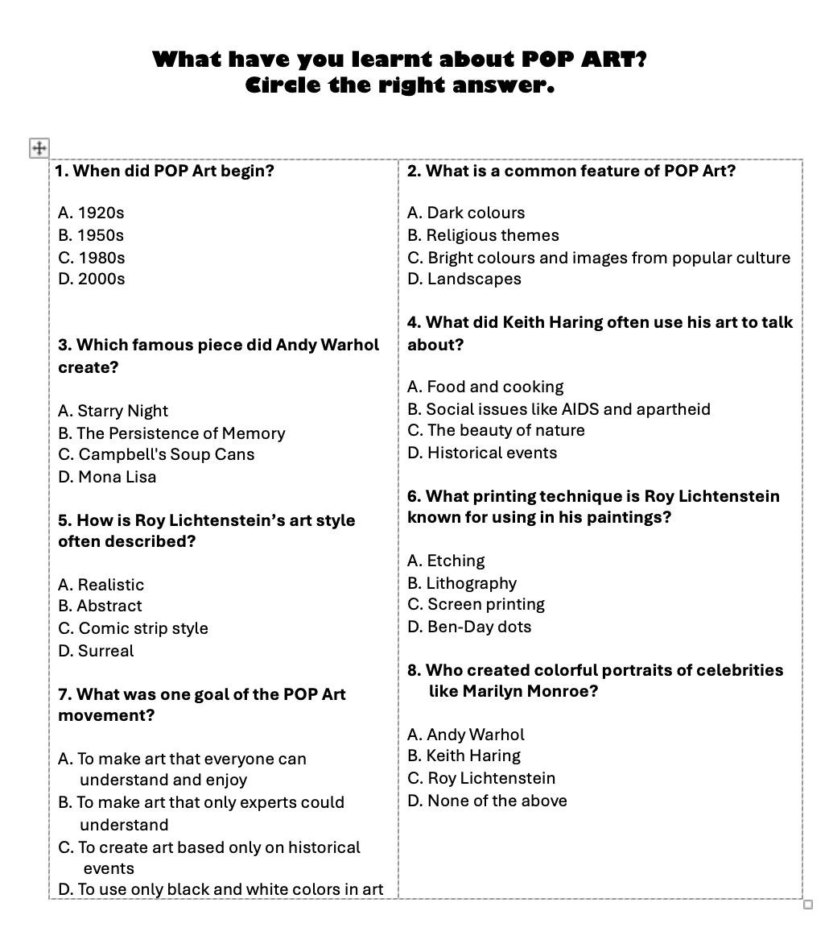
Hands on CLIL & AI Geography
Hands on CLIL – Stundenbeispiel mit Artyfactory website
3.3 artyfactory- Website
Weiter zum Arbeitsblatt – erstellt mit AI
Text direkt von der Webpage
Modified by chatGPT 3 version
Multiple choice questions via chatGPT / twee
Modified Arbeitsblatt - typische Werke von Lichtenstein, Warhol und Haring wurden aus urheberrechtlichen Gründen entfernt

Slide 21
Hands on CLIL & AI Geography
Hands on CLIL – Stundenbeispiel mit Artyfactory website
3.3 artyfactory- Website
Weiter zur praktischen Arbeitsanleitung – direkt über Webpage
PopART instructions
Variationen Möglich – Einzel-, Gruppenprojekt
Template für weniger motivierte / talentierte Schüler
ZEIT sich UMZUSEHEN …

Slide 22
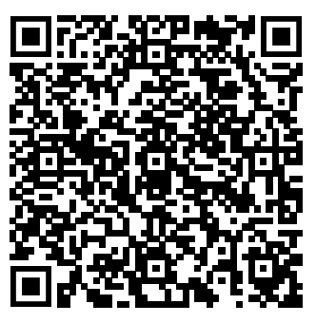
Hands on CLIL & AI Geography
Hands on CLIL – KI and other nice websites
3.4 Gute Seiten für Bildanalyse / Architektur etc.
Play.ht - ähnlich zu Elevenlabs (kann auch erstellte Dialoge mit zwei versch. Sprechern)
NotebookLM – PDF / VideoLink / WebSites / ppt hochladen – verwandelt dies in ein Zwiegespräch

Slide 23
Hands on CLIL & AI Geography
Hands on CLIL – KI and other nice websites
WER HAT DEN ÜBERBLICK???
https://theresanaiforthat.com

Slide 24
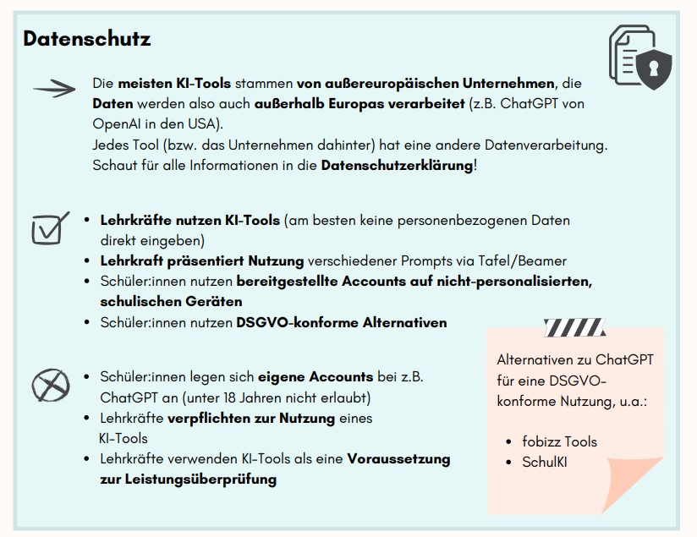
Hands on CLIL & ARTS
3.4 Rechtliche Rahmenbedingungen des Einsatzes von KI-Tools in der Schule
© fobizz

Slide 25
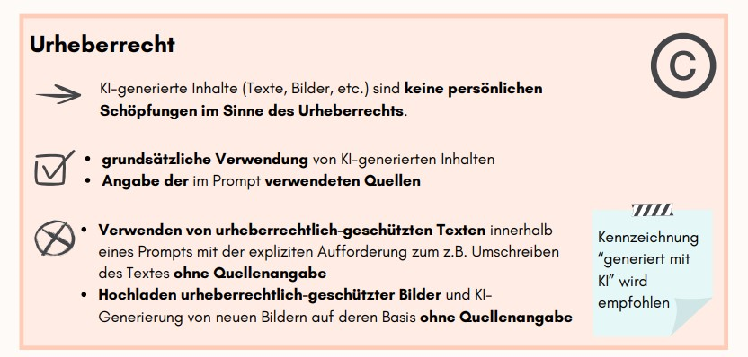
Hands on CLIL & ARTS
3.4 KI tools in der Schule: Richtlinien zur Nutzung
© fobizz

Slide 26
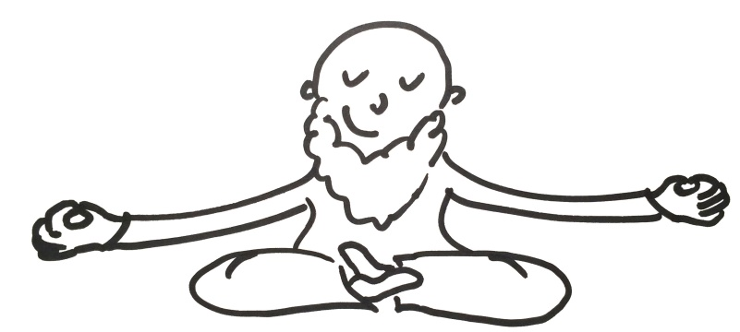
Stay tuned – Ausblick auf die nächste eSession:
Noch mehr gute Einstiege & Scaffolding Möglichkeiten
Noch mehr Konkrete Stundenbeispiele
und natürlich …Eingehen auf Ihre:
4. Fragen, Wünsche, Anregungen?

Slide 27
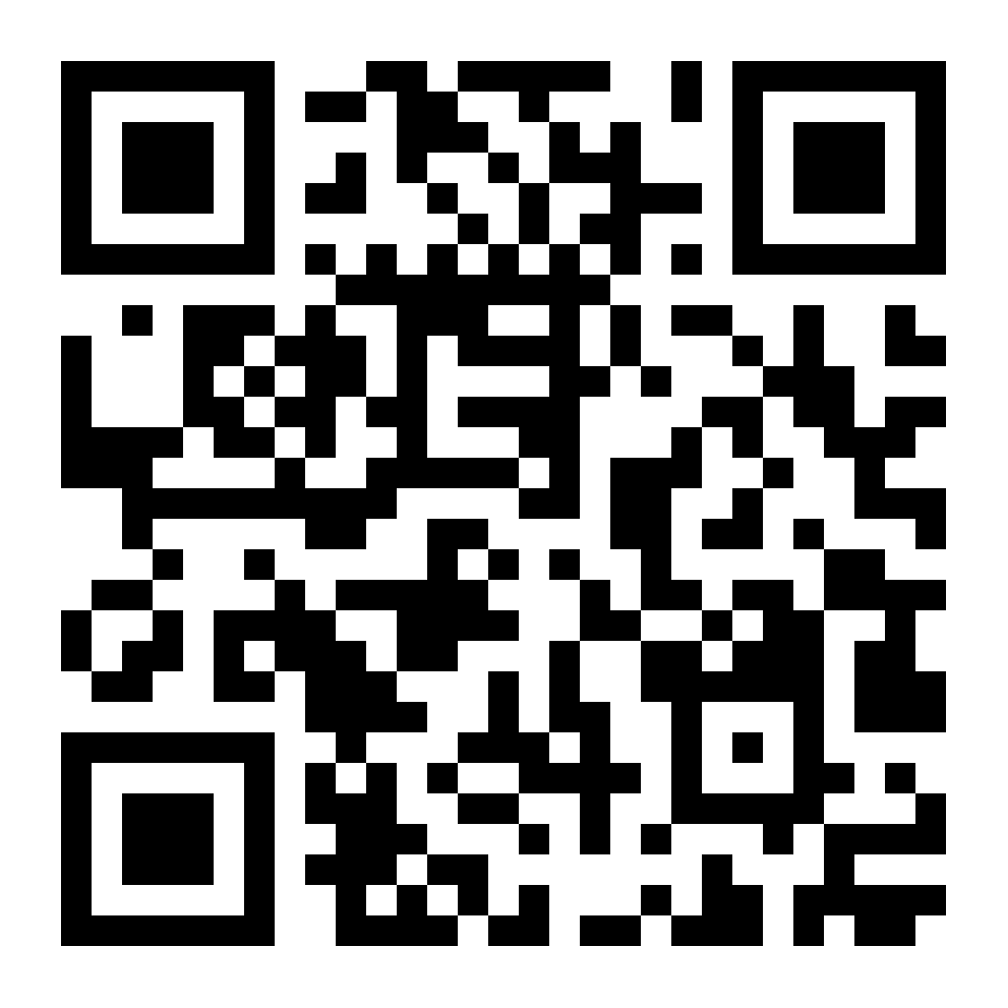
Vielen Dank für Ihre Aufmerksamkeit!
StRin Miriam Puireux
Arbeitskreis Bilingual am ISB miriam.puireux@schule.bayern.de

Slide 28
Hands on CLIL & ARTS
REFERENCES

